Slide 1
«Нам есть чем гордиться и есть что беречь!»

Slide 3
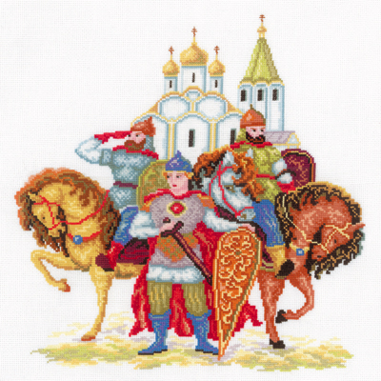

Slide 4
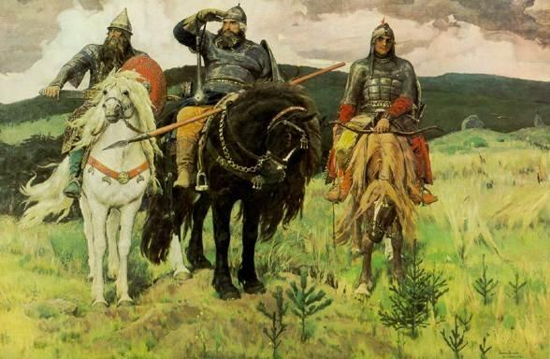

Slide 5
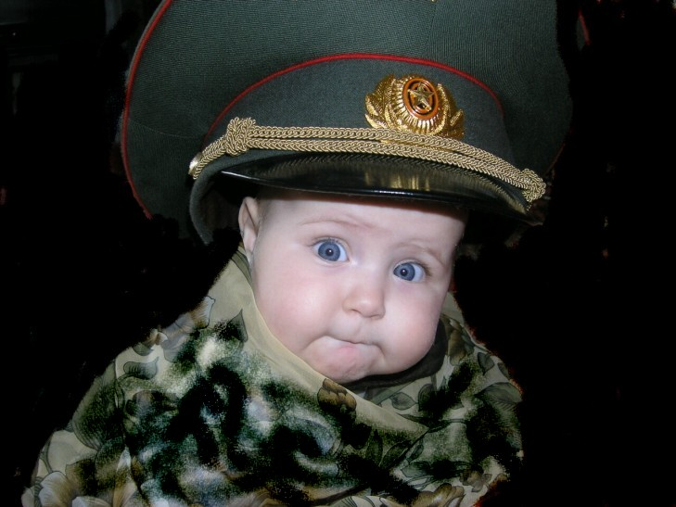

Slide 6
У этого праздника было несколько названий:
- День Советской Армии; - День рождения Красной армии; - День рождения вооруженных сил и военно-морского флота.
Сейчас этот праздник называется Днем Защитника Отечества…
23 февраля поздравляют пап, дедушек, братьев, всех тех, кто служил или служит в рядах Российской армии. Почему же именно 23 февраля считается Днем Защитников Отечества, а не любая другая дата?

Slide 7
Изначально 23 февраля праздновался как день рождения Красной Армии в честь победы над немецкими войсками. День первой победы стал днем рождения армии. Это как бы обозначило на будущее ее судьбу. Начав с победы, она с той поры не раз громила врагов нашей Родины. Не было ни одного захватчика, который бы не почувствовал на себе силу ее оружия.

Slide 8
Армия стала называться Советской, а затем - Российской, а 23 февраля ежегодно отмечался в СССР как всенародный праздник - День Советской Армии и Военно-Морского Флота. После распада СССР 23 февраля было переименовано в День защитника Отечества. Государственная Дума России 10 февраля 1995 года приняла федеральный закон "О днях воинской славы (победных днях) России", в котором этот день назван так: "23 февраля - День защитника Отечества".

Slide 9
Сначала с этим праздником поздравляли собственно воинов - кадровых военных и ветеранов гражданской, а позже и Великой Отечественной войны.

Slide 10
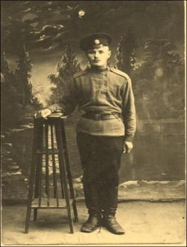
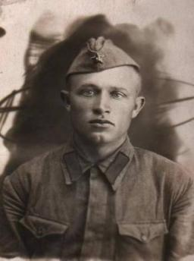
Две старых фотографии, два деда, Со стен как будто смотрят на меня. Один погиб почти перед победой, Другой пропал в немецких лагерях. Один дошел до самого Берлина, В апреле сорок пятого - убит. Другой пропал без вести, словно сгинул, И даже неизвестно, где лежит. Защитники Отечества родного, Две разных жизни, но с одной судьбой. Со старых фотографий смотрят снова, Те, кто отдали жизнь за нас с тобой. И в этот День Защитника Отчизны, Героев павших будем вспоминать. Они для нас свои отдали жизни, Чтоб мы могли отчизну защищать.

Slide 12
Российская армия - это вооруженные силы нашей Родины, которые защищают ее независимость и свободу.
В вооруженные силы Российской Федерации входят:
сухопутные войска,
военно-воздушные силы,
ракетные войска стратегического назначения,
военно-морской флот,
войска противовоздушной обороны страны.

Slide 13
Сухопутные войска –
пехота,
артиллерия,
ракетные части,
танки.

Slide 14
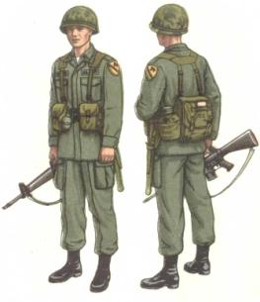
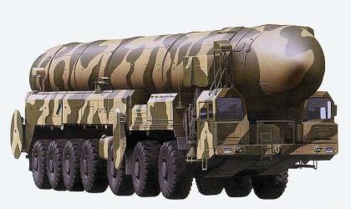
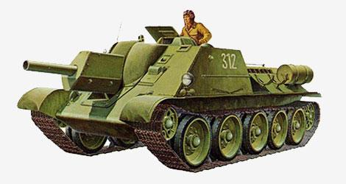
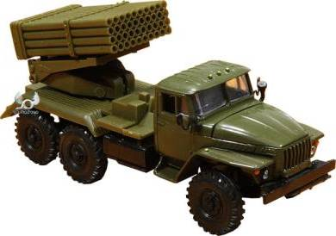

Slide 15
Военно-воздушные силы –
бомбардировочные истребительные,
а также вертолетные части и соединения.

Slide 16
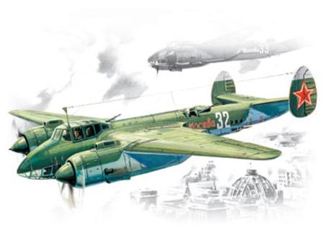
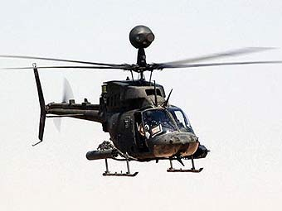
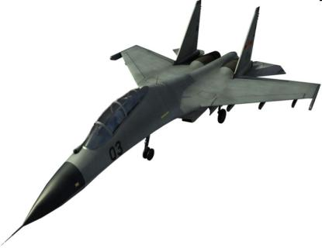

Slide 17
Ракетные войска –
части, вооруженные мощными ракетами, которые могут доставить в любую точку земного шара всесокрушающий атомный заряд.

Slide 18
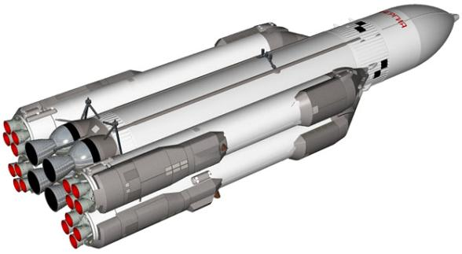
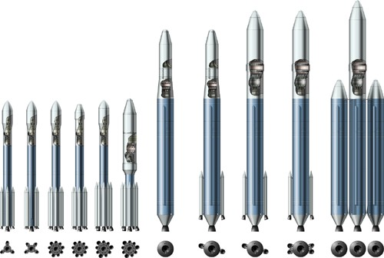

Slide 19
Военно-морской флот –
соединения различных боевых кораблей, морская авиация, береговые базы, на которых располагаются боевые корабли и самолеты.

Slide 20
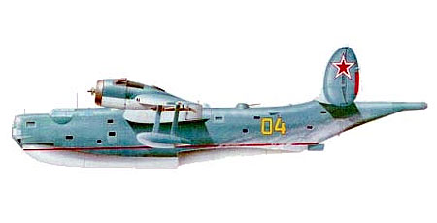
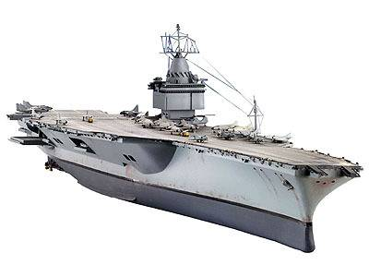
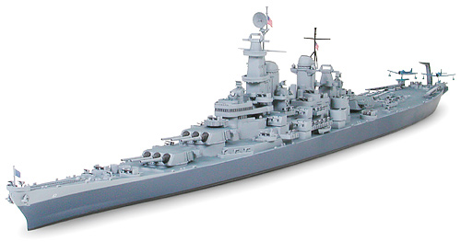

Slide 21
Войска противовоздушной обороны –
вооружены зенитными ракетами и самолетами-истребителями.

Slide 22
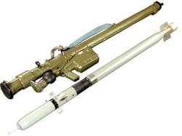
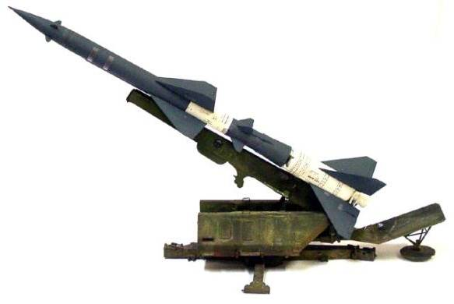
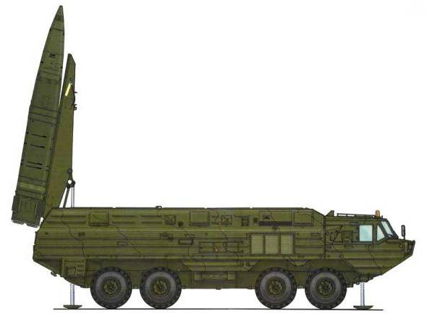

Slide 23
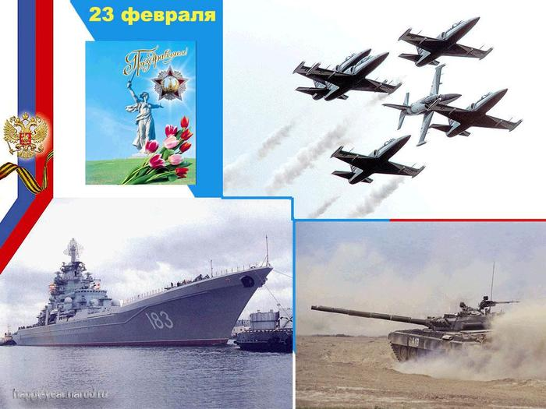

Slide 24
Дорогие наши мужчины — папы и сыновья! Поздравляем вас с праздником! Желаем успехов в делах, счастья, добра, чистого, мирного неба над головой! Мальчишкам — расти сильными, смелыми, мужественными, добрыми и благородными; помнить о высоком звании мужчин!

